Slide 1

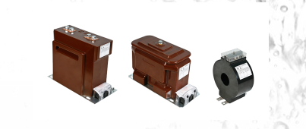
Przekładniki prądowe i napięciowe

Slide 2
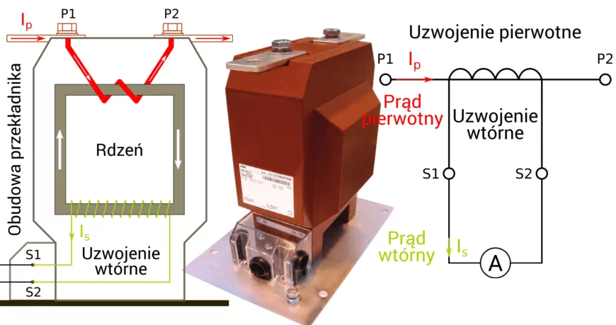
Przekładniki prądowe
Przekładnikiem prądowym prądu zmiennego nazywa się transformator przeznaczony do zasilania obwodów prądowych elektrycznych przyrządów pomiarowych oraz przekaźników.
Przekładnik prądowy ma dwa uzwojenia, pierwotne i wtórne, nawinięte na wspólnym rdzeniu.
Uzwojenie pierwotne włącza się szeregowo do kontrolowanego obwodu prądowego, a uzwojenie wtórne służy do zasilania obwodów prądowych przyrządów pomiarowych i przekaźników.
W układach pomiarowych przekładniki spełniają następujące zadania:
- umożliwiają pomiary za pomocą mierników o niewielkim zakresie,
- oddzielają galwanicznie przyrządy od obwodu kontrolowanego,
umożliwiają umieszczenie przyrządów w dużej odległości od obwodu kontrolowanego, co zabezpiecza
przyrządy od wpływu pól magnetycznych tegoż obwodu.
Obydwa uzwojenia przekładnika wykonane są z izolowanego przewodu miedzianego. Przekroje przewodów zależą od prądu na jaki przekładnik został zbudowany. Prądy pierwotne i wtórne są znormalizowane (PN-63/E-06500). Przykładowe prądy pierwotne i wtórne dla przekładników o uzwojeniu pierwotnym nieprzełączalnym podane są w tabeli

Slide 3
Przykładowe prądy pierwotne i wtórne dla przekładników
Napięcie znamionowe izolacji | Prądy pierwotne | Prądy wtórne
kV | A | A
0.5 - 40 | 5, 10, 15, 20, 30, 50, 75, 100, 150, 200, 300, 400, 600, 800, 1000, 1500, 2000, 3000, 4000 6000, 10000, 20000 | 5 Dopuszcza się prąd 1A oraz przy prądzie pierwotnym nie mniejszym niż 4000A również 10A

Slide 4

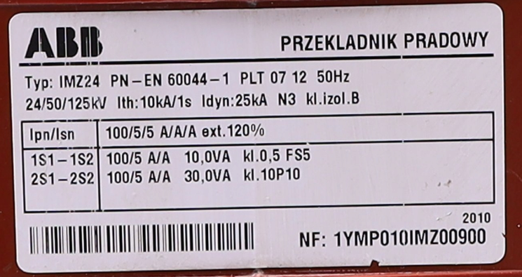
Przykładowa tabliczka znamionowa przekładnika prądowego

Slide 5
Przekładniki prądowe do pomiarów i do zabezpieczeń
Przekładniki prądowe stosowane w elektroenergetyce dzieli się na:
a) przekładniki do pomiarów, które służą do zasilania przyrządów pomiarowych, takich jak np. amperomierze, cewki prądowe watomierzy i liczników energii elektrycznej,
b)przekładniki do zabezpieczeń, których zadaniem jest zasilanie obwodów automatyki zabezpieczeniowej w stacjach elektroenergetycznych.
Rozróżnienie tych dwóch rodzajów przekładników wynika z ich odmiennych właściwości i funkcji w dwóch stanach pracy układu elektroenergetycznego:
- w stanie roboczym,
- w stanie zakłóceniowym, przede wszystkim podczas zwarć.
Przez obwód pierwotny przekładnika pracującego w określonym miejscu układu elektroenergetycznego płyną nie tylko prądy obciążenia roboczego, lecz sporadycznie pojawiają się również prądy zwarciowe. Jeśli w obwodzie wtórnym przekładnika włączone są przyrządy pomiarowe, to ich zadaniem jest pomiar prądu, mocy czy energii w stanach roboczych, do czego dobrane są odpowiednio zakresy pomiarowe przyrządów. Przepływający w bardzo krótkim czasie prąd zwarciowy nie musi być

Slide 6
dokładnie zmierzony przez te przyrządy, a wręcz przeciwnie: dokładny pomiar prądu zwarciowego, wielokrotnie przekraczającego obciążenia robocze, a tym samym zakresy pomiarowe przyrządów, może spowodować zniszczenie mierników. Dlatego od przekładników prądowych do pomiarów wymaga się dużej dokładności transformacji prądu pierwotnego w zakresie, odpowiadającym roboczym stanom obciążenia. Błąd transformacji w stanach zakłóceniowych, głównie podczas zwarć, może być natomiast bardzo duży. Przekładniki te powinny posiadać liniową charakterystykę magnesowania w zakresie obciążeń roboczych, natomiast poza tym zakresem powinno następować możliwie szybkie nasycenie rdzenia. Od przekładników prądowych do zabezpieczeń wymaga się z kolei określonej dokładności transformacji w stanach zakłóceniowych, gdy prąd pierwotny może wielokrotnie przekraczać prąd znamionowy przekładnika, natomiast błąd pomiaru w stanach obciążenia roboczego nie ma w tym przypadku istotnego znaczenia. Dlatego krzywa magnesowania przekładników do zabezpieczeń powinna być liniowa w zakresie wielokrotnie przekraczającym zakres obciążeń roboczych

Slide 7
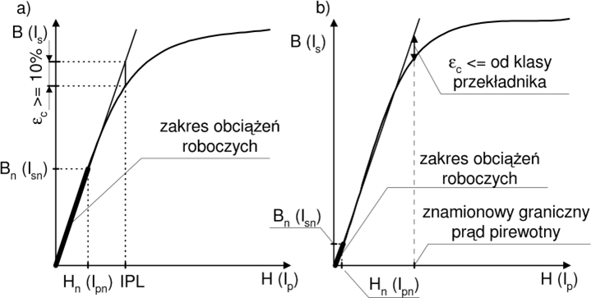
Rys.Porównanie krzywych magnesowania i zakresów pracy przekładnika do pomiarów (a) i przekładnika do zabezpieczeń (b); H, B – natężenie pola magnetycznego i indukcja magnetyczna w rdzeniu przekładnika, Ip, Is – prąd pierwotny i wtórny przekładnika, IPL – znamionowy prąd pierwotny bezpieczny przyrządu, εc – błąd całkowity, indeks n oznacza wielkość znamionową.

Slide 8
Liczba przetężeniowa przekładnika prądowego
Liczba przetężeniowa to stosunek znamionowego prądu pierwotnego (lub jego granicznej wartości), przy którym przekładnik zachowuje określoną klasę dokładności, do prądu znamionowego. Określa ona, ile razy można przeciążyć przekładnik (w stosunku do prądu znamionowego), zachowując przy tym jego dokładność.
Dla przekładników pomiarowych (ALF): Wskazuje, ile razy prąd pierwotny może być większy od znamionowego, aby błędy transformacji (prądowe i kątowe) nie przekroczyły wartości dopuszczalnych dla danej klasy dokładności.
Dla przekładników zabezpieczeniowych (AF): Wartość ta określa, ile razy prąd pierwotny (zwłaszcza prąd zwarciowy) może być większy od znamionowego, przy zachowaniu wymaganej dokładności transformacji, co jest niezbędne do prawidłowego działania zabezpieczeń, takich jak zabezpieczenia odległościowe czy różnicowe.
Na tabliczce znamionowej przekładnika prądowego podaje się krotność prądu pierwotnego znamionowego, przy której błąd przekładni osiąga wartość 10%, zwaną liczbą przetężeniowa 10-procentową oznaczoną n10. Liczby przetężeniowe są w przedziale 3...20.

Slide 9

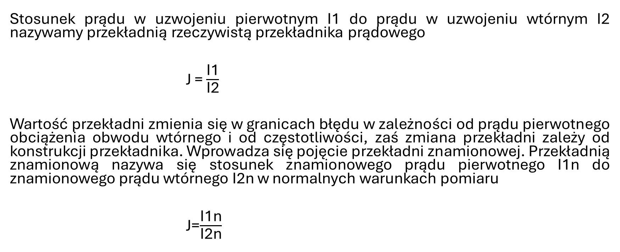
Przekładnia
Stosunek prądu w uzwojeniu pierwotnym I1 do prądu w uzwojeniu wtórnym I2 nazywamy przekładnią rzeczywistą przekładnika prądowego
J = $\frac{\text{I}\text{1}}{\text{I}\text{2}}$
Wartość przekładni zmienia się w granicach błędu w zależności od prądu pierwotnego obciążenia obwodu wtórnego i od częstotliwości, zaś zmiana przekładni zależy od konstrukcji przekładnika. Wprowadza się pojęcie przekładni znamionowej. Przekładnią znamionową nazywa się stosunek znamionowego prądu pierwotnego I1n do znamionowego prądu wtórnego I2n w normalnych warunkach pomiaru
J=$\frac{\text{I}\text{1}\text{n}}{\text{I}\text{2}\text{n}}$

Slide 10

Błąd prądowy ΔI%
Błąd, który przekładnik wprowadza do pomiaru prądu, wynikający z tego, że rzeczywista przekładnia nie jest równa przekładni znamionowej.
w którym:
Kn – przekładnia znamionowa;
Ip – rzeczywisty prąd pierwotny,
Is – rzeczywisty prąd wtórny odpowiadający prądowi Ip w warunkach pomiaru.

Slide 11
Błąd kątowy
Błąd kątowy przekładnika to przesunięcie fazowe między wektorami prądu pierwotnego a wtórnego, które w idealnym przekładniku wynosiłoby zero stopni. Miarą błędu kątowego jest kąt pomiędzy tymi wektorami, który jest dodatni, gdy wektor prądu wtórnego wyprzedza wektor prądu pierwotnego. Ten parametr jest kluczowy w klasyfikacji dokładności przekładników, a jego wartość jest wyrażana w stopniach, minutach kątowych lub radianach.
Aby uniknąć należy: dobrać właściwe obciążenie przekładnika (zwykle 0,8 do 1,2 prądu znamionowego) co pozwala na osiągnięcie najmniejszych uchybów kątowych i prądowych.

Slide 12
Klasy dokładności i błędy przekładników prądowych
Przepisy polskie ( PN - 63/ E - 06500 ) ustalają cztery normalne klasy przekładników prądowych: 0.2, 0.5, 1, 3 oraz podają graniczne błędy ( prądowy i kątowy ) dla poszczególnych klas w zależności od prądu pierwotnego. Współczynnik mocy obciążenia przekładnika prądowego powinien wynosić: 0.8 przy wyznaczaniu błędów. Przepis ten uwzględnia fakt, że współczynnik mocy amperomierzy, obwodów prądowych watomierzy, liczników i przekaźników wynosi około 0.8 .
Do pomiarów laboratoryjnych służą często przekładniki prądowe o dokładności większej niż przewidują przepisy. Przekładniki takie budowane są zwykle w klasach: 0.02, 0.05, 0.1 . Ich błędy graniczne są dziesięciokrotnie mniejsze od błędów przekładników 0.2, 0.5, 1

Slide 13
Pozostałe parametry przekładników prądowych
Obciążenie uzwojenia wtórnego – impedancja obwodu wtórnego wyrażona w omach przy określonym współczynniku mocy.
Obciążenie znamionowe – wartość obciążenia, do którego są odniesione wymagania norm w zakresie dokładności.
Moc znamionowa – wartość mocy pozornej (w woltoamperach przy określonym współczynniku mocy), którą przekładnik jest zdolny zasilać obwód wtórny przy znamionowym prądzie wtórnym i znamionowym obciążeniu.
Najwyższe dopuszczalne napięcie urządzenia – największa skuteczna wartość napięcia międzyprzewodowego, dla którego przekładnik jest przeznaczony ze względu na jego izolację.

Slide 14
Znamionowy poziom izolacji
Kombinacja wartości napięć, które charakteryzują izolację przekładnika pod względem jego wytrzymałości dielektrycznej.
Znamionowy krótkotrwały prąd cieplny (Ith) – wartość skuteczna prądu pierwotnego, który przekładnik ze zwartymi uzwojeniami wtórnymi powinien wytrzymać bez uszkodzenia w ciągu jednej sekundy.
Znamionowy prąd dynamiczny (Idyn) – wartość szczytowa prądu pierwotnego, który przekładnik ze zwartymi uzwojeniami wtórnymi powinien wytrzymać bez uszkodzenia elektrycznego lub mechanicznego w wyniku działania sił elektromagnetycznych.
Znamionowy długotrwały prąd cieplny – wartość prądu, który może trwale płynąć w uzwojeniu pierwotnym, przy znamionowym obciążeniu uzwojenia wtórnego, bez wzrostu temperatury ponad dopuszczalną wartość.

Slide 15
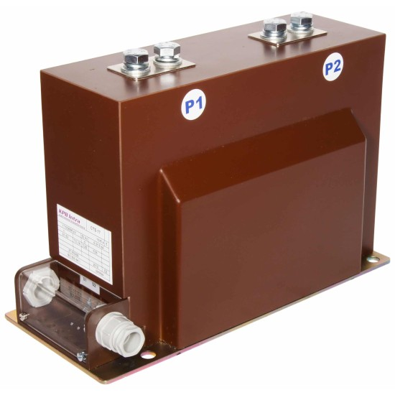
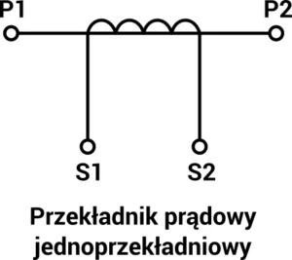
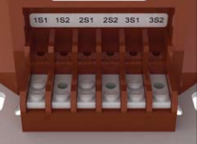
Oznaczenia zacisków przekładnika prądowego
Na rys. przedstawiony jest symbol graficzny przekładnika prądowego z jednym uzwojeniem wtórnym
Zgodnie z normą zaciski uzwojenia pierwotnego oznacza się dużymi literami P1 i P2
a zaciski uzwojenia wtórnego literami małymi S1 i S2. Zaciski S1 i S2 powinny być tak oznaczone, że
jeżeli w uzwojeniu pierwotnym prąd płynie od P1 do P2, to w uzwojeniu wtórnym od S1 do S2.
Przy tak oznaczonych zaciskach otrzymuje się zgodność kierunku prądów w uzwojeniu pierwotnym przekładnika i przyrządach pomiarowych włączonych do uzwojenia wtórnego.
Jeżeli przekładnik posiada sekcjonowane uzwojenie pierwotne, to zaciski oznacza się
odpowiednio S1, S2, S3 itd.

Slide 16
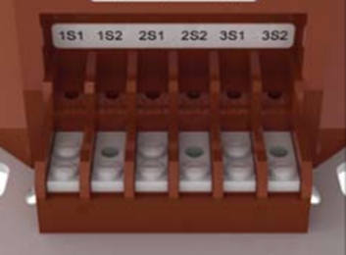
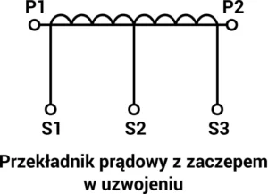
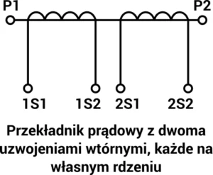
Rodzaje przekładników w zależności od rodzaju uzwojenia wtórnego

Slide 17
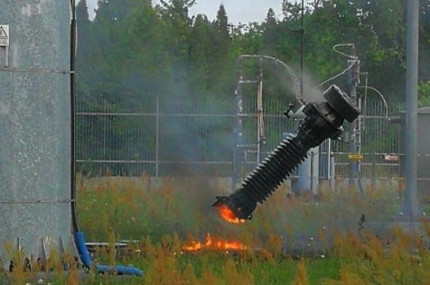
Praca przekładnika przy otwartym obwodzie wtórnym
Normalną pracą przekładnika prądowego jest stan zbliżony do stanu zwarcia. Jeżeli podczas normalnej pracy zostanie otwarty obwód wtórny, to prąd pierwotny staje się prądem jałowym powodującym znaczne nasycenie magnetyczne rdzenia. Powstają wówczas duże straty mocy na prądy wirowe i histerezę. Rdzeń nadmiernie grzeje się, co może spowodować uszkodzenie izolacji. Zwiększony strumień magnesujący ( na skutek braku strumienia rozmagnesowującego ) wywołuje w uzwojeniu wtórnym dużą siłę elektromotoryczną. Grozi to porażeniem obsługi oraz uszkodzeniem izolacji międzyuzwojeniowej i międzyzaciskowej uzwojenia wtórnego. Wynika stąd, że praca przekładnika przy otwartym uzwojeniu wtórnym jest niedopuszczalna.

Slide 18
Układy przekładników prądowych
W układach pomiarowych i zabezpieczeniowych sieci trójfazowych rzadko się zdarza, aby przekładniki prądowe występowały pojedynczo. zwykle występują razem dwa lub trzy przekładniki połączone w pewien układ. Łączenie w układ nie ma na celu zmniejszenie liczby przewodów łączących przekładniki z odbiornikami lub pomiar dwóch lub trzech prądów wtórnych przekładników jednym amperomierzem.
Do najczęściej stosowanych układów przekładników prądowych należą układy:
- gwiazdowy trzech przekładników
- niepełnej gwiazdy;
- Holmgreena;
- trójkątny;
- krzyżowy;
- różnicowy;

Slide 19
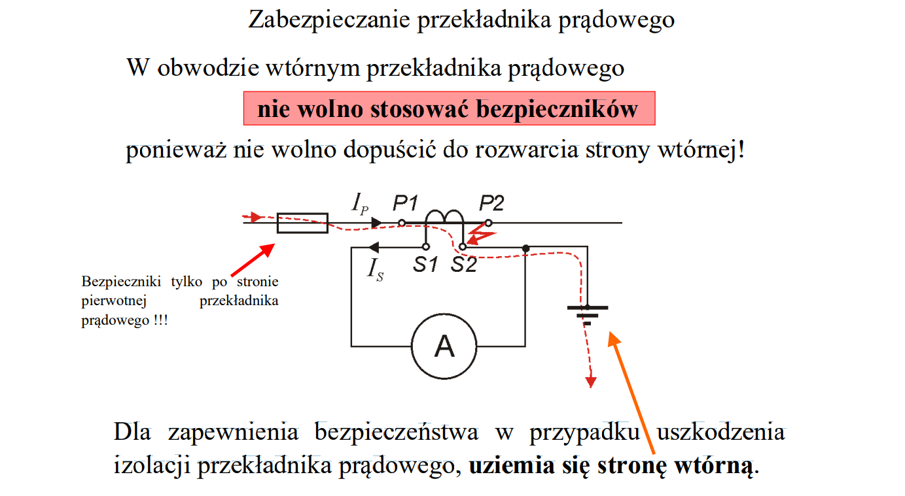

Slide 20
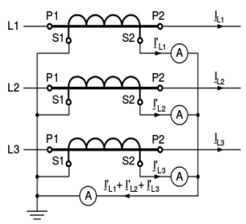
Układ gwiazdowy trzech przekładników
Układ gwiazdowy należy do rozpowszechnionych układów. Stosowany jest do zasilania przekaźników nadprądowych, odległościowych i kierunkowych, w układach zabezpieczeń elektroenergetycznych.
Układ gwiazdowy trzech przekładników prądowych

Slide 21
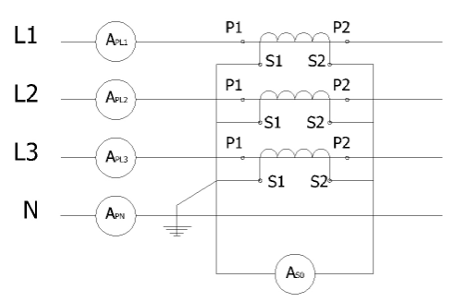
Układ Holmgreena
Pewną odmianą układu gwiazdowego jest układ Holmgreena zwany filtrem składowych zerowych (rys. 4.5). Układ ten służy prawie wyłącznie do zasilania przekaźników ziemnozwarciowych. Prąd w odbiorniku ( przekaźniku ) jest sumą geometryczną prądów wtórnych.
Îp = Î2A + Î2B + Î2C
Układ przedstawiony na rys. różni się tylko od układu gwiazdowego ilością włączonych odbiorników - cewek prądowych przekaźników

Slide 22
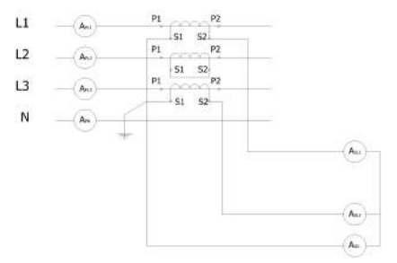
Układ niepełnej gwiazdy
Uproszczonym układem gwiazdowym jest układ niepełnej gwiazdy zwany również układem V. ( rys. 4.6). Stosowany jest głównie w celach pomiarowych. Umożliwia włączenie do układu trójfazowego dwusystemowego watomierza lub licznika.
Amperomierze włączone do obwodów przekładników wskazują prądy w przewodach A i C zaś umieszczony w przewodzie powrotnym w normalnych warunkach pracy, wskazuje wartość prądu w fazie B. Zachodzi bowiem zależność:
Î = Î2A + Î2C = - Î2B

Slide 23
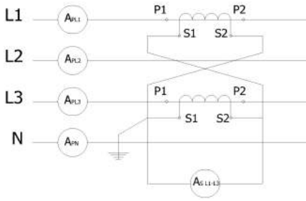
Układ krzyżowy przekładników prądowych
Układ krzyżowy przekładników prądowych przedstawiony jest na rys.
Prąd płynący przez odbiornik można wyrazić równaniem:
Î = Î2A - Î2C
Układ ten stosowany jest w układach zabezpieczeń od zwarć dwufazowych i trójfazowych oraz w zabezpieczeniach linii dwutorowych.
Układ krzyżowy dwóch przekładników prądowych

Slide 24
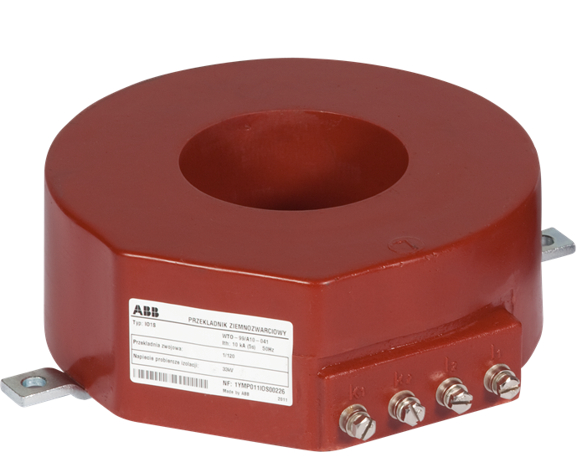
Przekładnik Ferrantiego
Przekładnik Ferrantiego – rodzaj przekładnika prądowego. Jego działanie polega na sumowaniu magnetycznym przepływów spowodowanych poszczególnymi prądami fazowymi. Przekładniki tego typu są stosowane w wyłącznikach różnicowoprądowych do pomiaru prądu upływu.

Slide 25
Część 2
Przekładniki napięciowe
Przekładnikiem napięciowym nazywamy transformator pracujący w warunkach zbliżonych do stanu jałowego transformatora. Przekładnik napięciowy posiada dwa uzwojenia-pierwotne przyłączone równolegle do układu kontrolowanego oraz uzwojenie wtórne, do którego zacisków przyłączone są odbiorniki o bardzo dużych impedancjach jak woltomierze, cewki napięciowe woltomierzy, liczników i przekaźników.
W układach pomiarowych przekładniki spełniają następujące zadania:
- umożliwiają pomiary za pomocą mierników o niewielkim zakresie,
- oddzielają galwanicznie przyrządy od obwodu kontrolowanego,
- umożliwiają umieszczenie przyrządów w dużej odległości od obwodu kontrolowanego, co zabezpiecza przyrządy od wpływu pól magnetycznych tegoż obwodu.

Slide 26
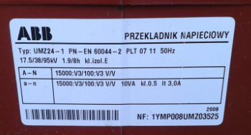
Przykładowa tabliczka przekładnika napięciowego

Slide 27
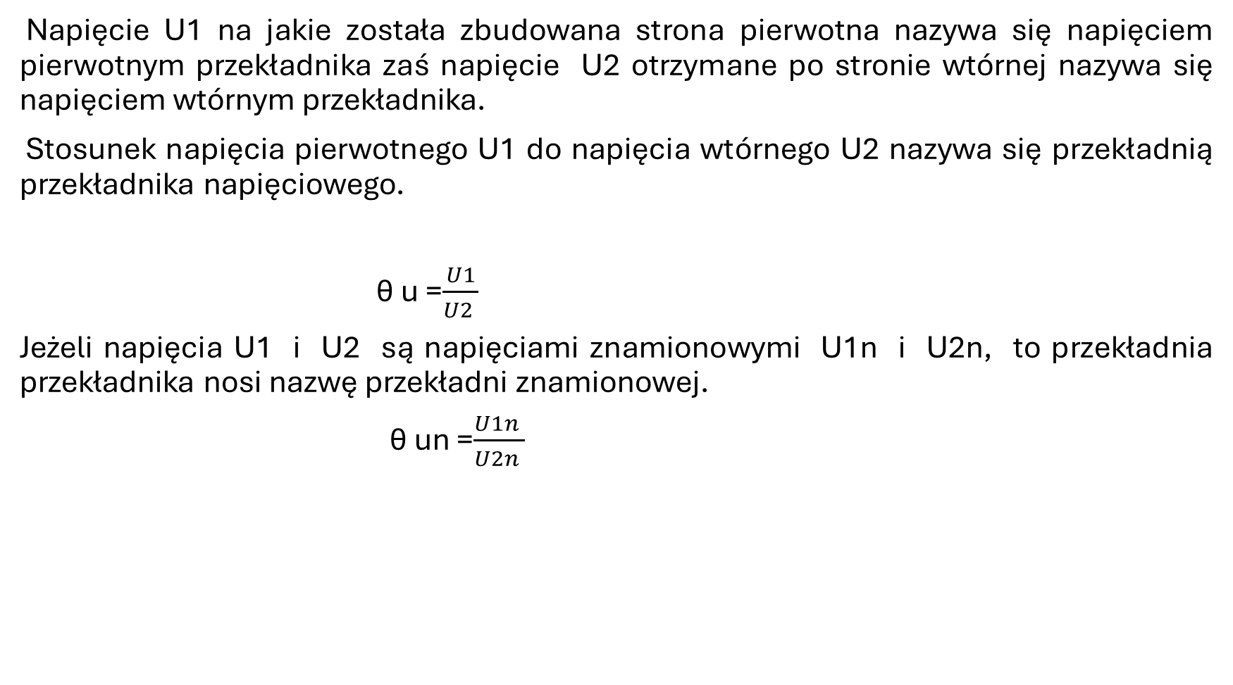
Napięcie U1 na jakie została zbudowana strona pierwotna nazywa się napięciem pierwotnym przekładnika zaś napięcie U2 otrzymane po stronie wtórnej nazywa się napięciem wtórnym przekładnika.
Stosunek napięcia pierwotnego U1 do napięcia wtórnego U2 nazywa się przekładnią przekładnika napięciowego.
ϑ u =$\frac{U1}{U2 }$
Jeżeli napięcia U1 i U2 są napięciami znamionowymi U1n i U2n, to przekładnia przekładnika nosi nazwę przekładni znamionowej.
ϑ un =$\frac{U1n }{U2n }$

Slide 28

Napięcia pierwotne i wtórne są znormalizowane ( PN -63 / E-06500 )
Jeżeli przekładnik przeznaczony jest do stałej pracy w układzie gwiazdowym, to napięcia znamionowe podane na tabliczce znamionowej przekładnika są równe wartościom podanym w tablicy podzielonym przez $\sqrt{3}$
Napięcia pierwotne | Napięcia wtórne
3 , 6 , 10 , 15 , 20 , 30 , 40 , 60 , 110 , 110 , 220 , 400 | 100

Slide 29
Oznaczenia zacisków napięciowych
Na rys. przedstawiony jest schemat przekładnika napięciowego przyłączony do sieci o napięciu U1 i obciążony woltomierzem. Oznaczenia zacisków przekładników napięciowych są znormalizowane. Zaciski uzwojenia pierwotnego oznacza się dużymi literami M i N, są one tak oznaczone , że w chwili gdy potencjał punktu M jest wyższy niż potencjał punktu N, to również potencjał punktu m jest wyższy od potencjału punktu n .
Rys. Przekładnik napięciowy z oznaczonymi zaciskami

Slide 30
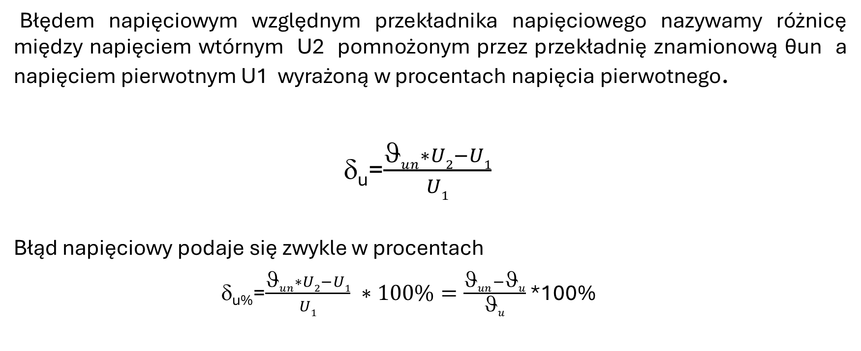
Błędy przekładników napięciowych
Błędem napięciowym względnym przekładnika napięciowego nazywamy różnicę między napięciem wtórnym U2 pomnożonym przez przekładnię znamionową ϑun a napięciem pierwotnym U1 wyrażoną w procentach napięcia pierwotnego.
δ_{u}=$\frac{☺un∗U2−U1}{U1}$
Błąd napięciowy podaje się zwykle w procentach
δ_{u%}=$\frac{☺un∗U2−U1}{U1} ∗100\%=\frac{☺un−☺u}{☺u}$ *100%

Slide 31
W idealnym przekładniku napięciowym przy pracy jałowej kąt pomiędzy napięciem pierwotnym i wtórnym wynosi 0⁰
Błędem kątowym przekładnika napięciowego nazywamy kąt wyrażony w minutach pomiędzy wskazem napięcia wtórnego a wskazem napięcia pierwotnego. Dodatni znak błędu kątowego oznacza, że wskaz napięcia wtórnego wyprzedza wskaz napięcia pierwotnego.

Slide 32
Klasy dokładności i błędy przekładników napięciowych
Przepisy polskie ustalają cztery normalne klasy dokładności przekładników napięciowych: 0.2 ; 0.5 ; 1 i 3 . Budowane są również przekładniki laboratoryjne klas : 0.02 ; 0.05 ; 0.1 . Ich błędy graniczne są dziesięciokrotnie mniejsze od odpowiednich błędów przekładników klas normalnych.
W tablicy zestawione są ( wg PN-63/E-06500 ) klasy dokładności i błędy graniczne przy określonych obciążeniach.
Klasa dokładności | Napięcie pierwotne w % obciążenia znamionowego | Obciążenie wtórne przy U=Un w % mocy znamionowej | Dopuszczalne błędy f_{N} i przy cosφ 0,8ind. obwodu wtórnego
 |  |  | Błąd napięciowy δu(%) | Błąd kątowy δk(min)
3 | 100 | 50-100 | 3 | -
1 | 80-120 | 25-100 | 1 | 40
0,5 | 80-120 | 25-100 | 0,5 | 20
0,2 | 80-120 | 25-100 | 0,2 | 10

Slide 33
Moc znamionowa przekładnika napięciowego
Moc znamionowa przekładnika napięciowego to moc, którą przekładnik może dostarczyć do obwodu wtórnego przy napięciu znamionowym, przy której błędy przekładnika nie przekraczają wartości dopuszczalnych w danej klasie przekładnika.
Moce znamionowe przekładników napięciowych są znormalizowane i wynoszą od 15 VA ( przy napięciu znamionowym izolacji 3-6 kV ) do 180 VA ( przy napięciu znamionowym izolacji 110-400 kV ).
Zmiana obciążenia przekładnika napięciowego powoduje zmianę przekładni a tym samym zmianę błędów napięciowego i kątowego.
Wielkości charakteryzujące przekładnik jak przekładnia, klasa dokładności oraz moc znamionowa i graniczna powinny znajdować się na tabliczce znamionowej przekładnika.

Slide 34
Układy przekładników napięciowych
Układ V
Układ V należy do najbardziej rozpowszechnionych układów trójfazowych. Wymaga zastosowania tylko dwóch przekładników do odtworzenia po stronie wtórnej trójkąta napięć międzyprzewodowych dowolnej sieci trójfazowej.

Slide 35
Układ gwiazdowy trzech przekładników
Przy pomiarach napięć fazowych konieczne jest stosowanie trzech przekładników napięciowych w układzie gwiazdowym. Każdy z przekładników przyłączony jest na napięcie fazowe. W sieci trójfazowej do pomiaru napięć fazowych stosowany jest układ gwiazdowy z punktem zerowym gwiazdy obustronnie uziemionym.

Slide 36
Układ trójkątowy trzech przekładników
W sieciach trójfazowych trójprzewodowych stosowany jest również układ trójkątny przekładników do pomiarów napięć międzyprzewodowych. Dowolny zacisk uzwojenia wtórnego jednego przekładnika jest uziemiony.

Slide 37
Podsumowanie
Przekładniki prądowe (transformatory prądu) i napięciowe (transformatory napięcia) to specjalne transformatory służące do pomiaru prądu i napięcia w obwodach prądu przemiennego. Przekładniki prądowe podłącza się szeregowo do obwodu, mierząc prąd w torze prądowym, podczas gdy przekładniki napięciowe podłącza się równolegle, mierząc napięcie. Oba typy urządzeń zapewniają galwaniczną separację między obwodem pierwotnym a pomiarowym, co pozwala na bezpieczny pomiar dużych wartości prądu i napięcia przy użyciu przyrządów o mniejszych zakresach.
Przekładniki prądowe
Cel: Mierzą duży prąd płynący w głównym obwodzie i przetwarzają go na niższy, proporcjonalny prąd dla przyrządów pomiarowych.
Podłączenie: Podłącza się je szeregowo do obwodu mierzonego, tak aby cały mierzony prąd przepływał przez ich uzwojenie pierwotne.
Zastosowanie: Do pomiarów prądu w urządzeniach elektrycznych, zabezpieczeniach oraz do sterowania przyrządami pomiarowymi.

Slide 38

Przekładniki napięciowe
Mierzą wysokie napięcie i obniżają je do bezpiecznej, proporcjonalnej wartości dla przyrządów pomiarowych.
Podłączenie: Podłącza się je równolegle do obwodu, tak aby mierzyły napięcie między dwoma punktami obwodu.
Zastosowanie: Do pomiarów napięcia, rozszerzając zakres pomiarowy woltomierzy.
Kluczowe różnice i zasady bezpieczeństwa
Podłączenie: Przekładniki prądowe włączamy szeregowo, a napięciowe równolegle.
Uzwojenie wtórne: Uzwojeń wtórnych przekładników prądowych nie wolno rozwierać (niebezpieczeństwo wysokiego napięcia), a uzwojeń wtórnych przekładników napięciowych nie wolno zwierać (niebezpieczeństwo przeciążenia).
Izolacja: Oba typy zapewniają izolację galwaniczną, chroniąc użytkownika i przyrządy przed wysokimi napięciami obecnymi w głównym obwodzie.

Slide 39

Dziękuję za uwagę

